Slide 1

Nike (NKE)
Un análisis por:
Jesús Corona Enríquez - 177936
Pedro Jose Garcia Guevara- 176600
Heriberto Espino Montelongo - 175199

Slide 2
Historia y contexto de la empresa.
Nike es de origen estadounidense (1964)
Se dedica al diseño, producción y venta de equipamiento deportivo.
Cae dentro de la clasificación: “Consumo Discrecional”.
Hizo su entrada en la bolsa de valores en 1980.
Se incorporó en 1988-11-30 al índice del S&P500.

Slide 3
MARCAS
NIKE
Nike
Converse
Air Jordan

Slide 4
Manufactura
Principal producción
Materiales más utilizados
Calzado – Vietnam (50%), Indonesia (27%), China (18%)
Vestimenta – Vietnam (28%), China (16%), Camboya(15%)
Para calzado: caucho sintético, compuestos plásticos, materiales de acolchado de espuma, cuero natural y sintético, nylon, poliéster y textiles de fibra natural.
Para vestimenta: telas sintéticas, hilos y hebras (tanto vírgenes como reciclados).

Slide 5
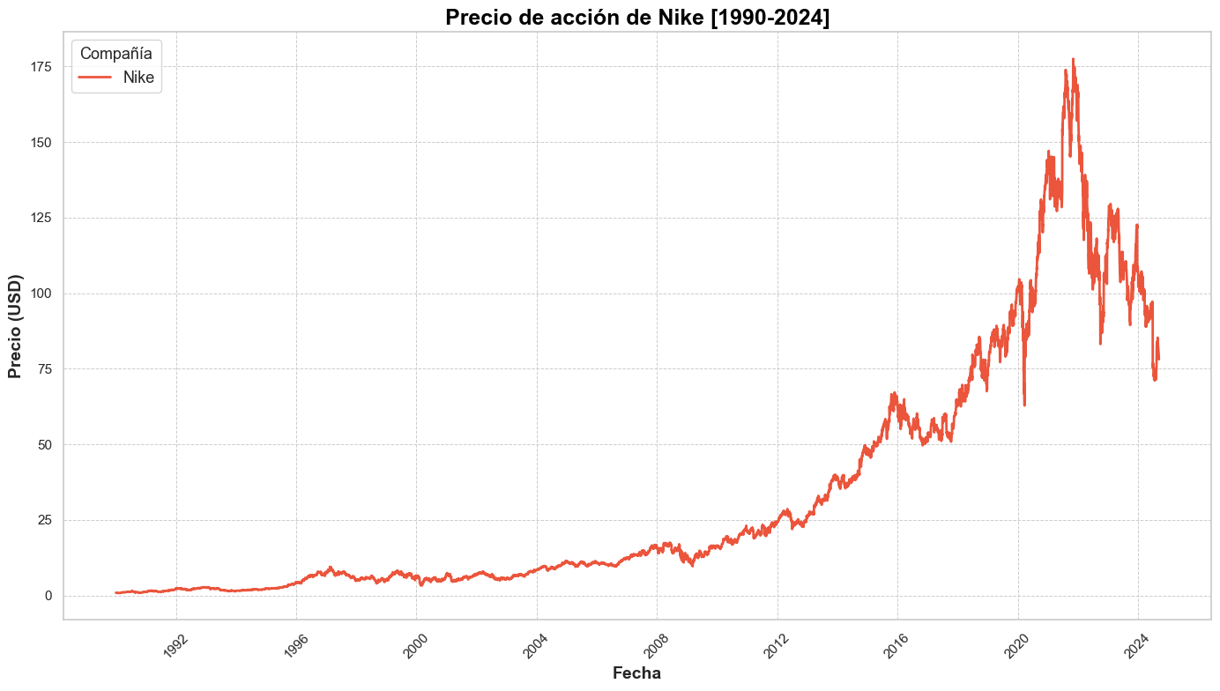
Precio histórico de la acción:

Slide 6
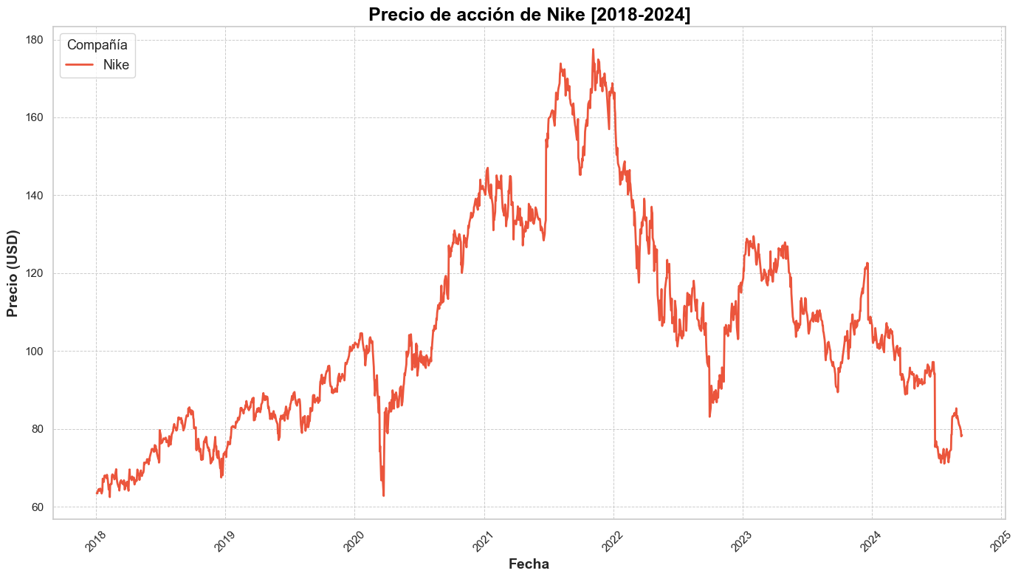
Rango de análisis:
01/01/2018 - 13/09/2024
Selección
Este análisis recupera datos desde 2018 hasta el día en que se escribe.
Esto se hace para poder analisar el comportamiento de la empresa antes, durante, y después de la pandemia, que es el evento más “relevante” en los últimos años.

Slide 7
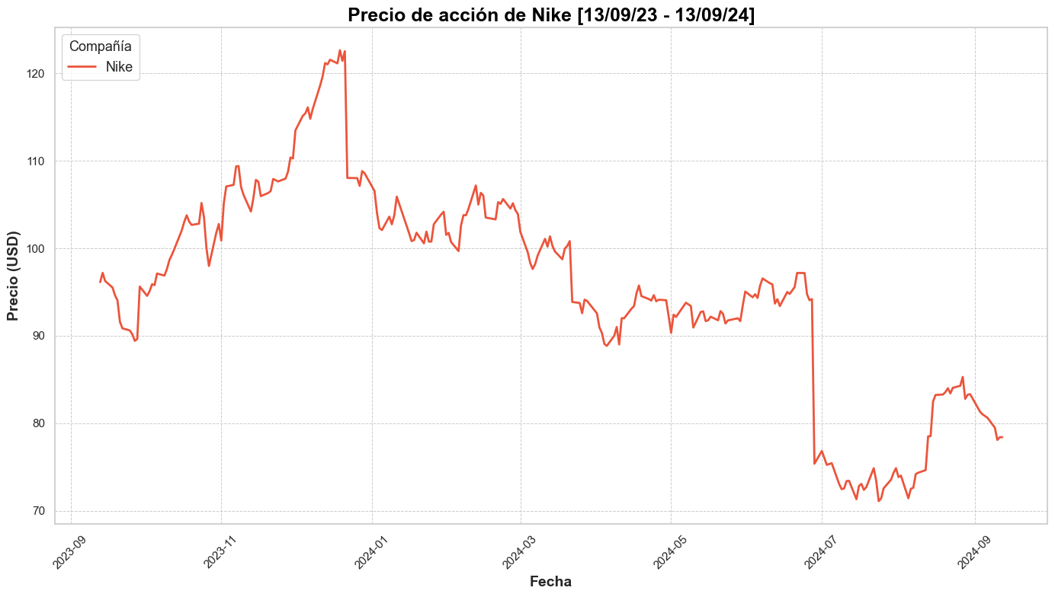
Rango de analisis:
Año 2023-2024
También hay comparaciones donde únicamente se toma el último año.
Esto para hacer un mejor análisis del precio de su accion de la empresa.

Slide 8
En este año la empresa sufrió una de sus peores caidas, y en junio de este año, Forbes nos explicaba por qué
Año 2023-2024
Resultados financieros decepcionantes: Nike reportó una caída del 2% en sus ventas trimestrales y advirtió que espera un descenso interanual del 10%.
Debilidad en el mercado chino: Gran parte de la caída en ingresos se debe a la reducción de su negocio en China, donde los analistas proyectan una disminución del 10% en comparación con el pico de 2021.
Competencia creciente: Marcas como Alo y Hoka han emergido como competidores importantes, desafiando el dominio de Nike en el mercado de ropa y calzado deportivo.
Disminución del interés en sus productos: Los volúmenes de búsqueda de Nike a nivel global han bajado consistentemente desde julio pasado, con una reducción del 10% el mes anterior, lo que sugiere una menor demanda.
Valoración más baja desde 2013: Las acciones de Nike están cotizando a su precio-ventas más bajo desde 2013, lo que refleja una menor confianza de los inversores en la capacidad de la empresa para aumentar sus ganancias.

Slide 9
Distribución de ingresos
En su último reporte fiscal, la empresa declaró “Los ingresos anuales fueron de 51.4 mil millones de dólares, en comparación con 51.2 mil millones de dólares en el año anterior”. Además:
NIKE Brand: $49.3 mil
NIKE Direct: $21.5 mil millones
Wholesale: $27.8 mil millones
Converse: $2.1 mil millones

Slide 10
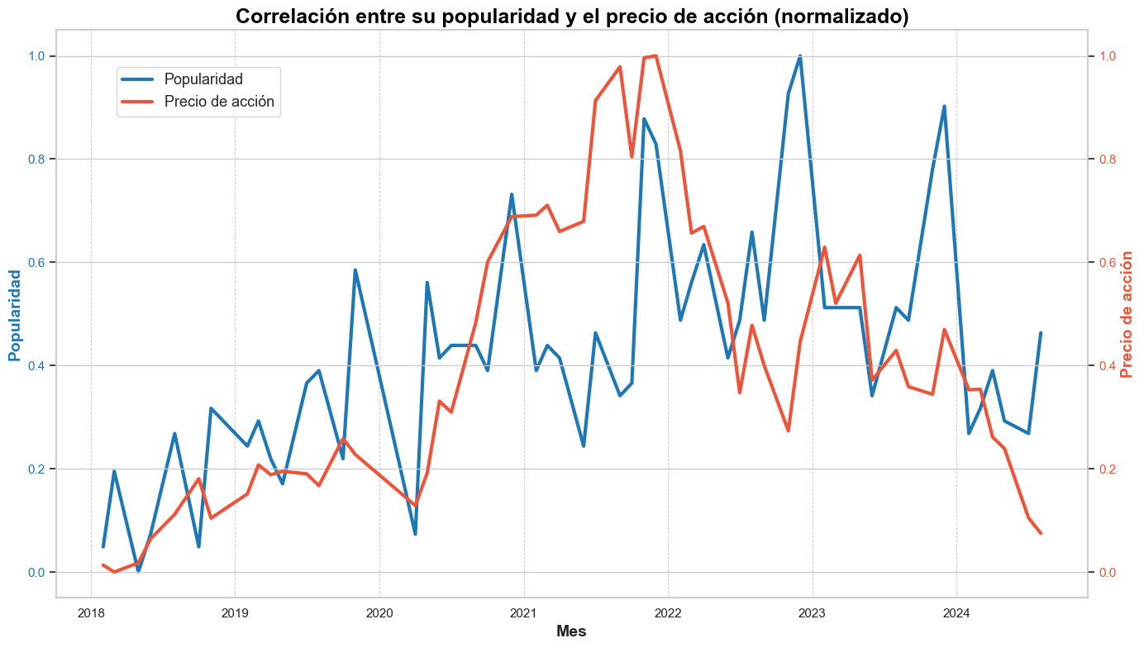
Relación popularidad-precio de la acción
Se estandarizó y comparó los datos sobre la búsqueda de cualquier cosa relacionado con la empresa “Nike” y el costo de su acción.
Podemos observar que hasta 2023, había una relación estrecha entre ambos.
Correlación: 0.5028993040628471

Slide 11
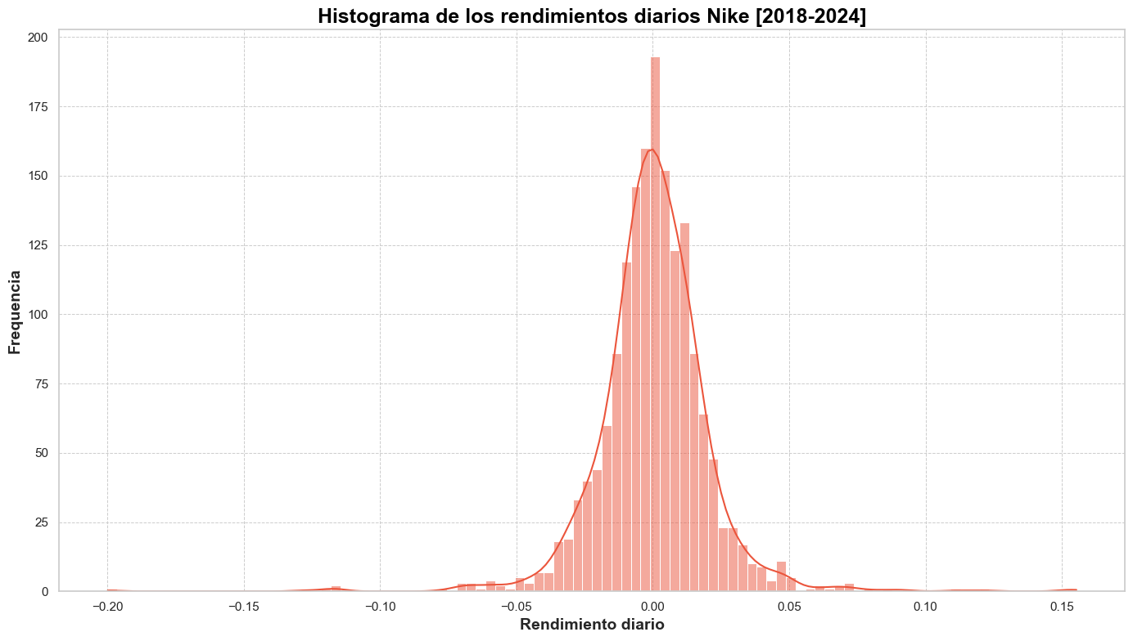
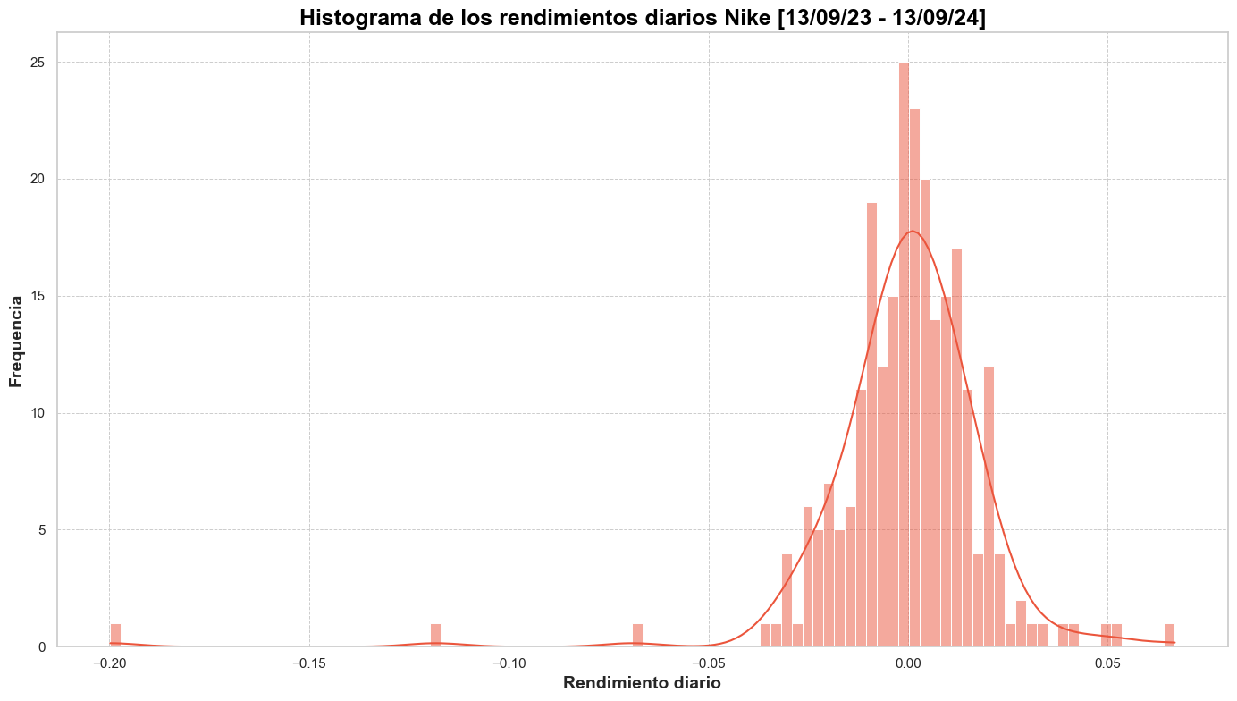
Retornos diarios
Mean Daily Return: 0.0003 Standard Deviation of Daily Returns: 0.0205 Minimum Daily Return: -0.1998 Maximum Daily Return: 0.1553
Mean Daily Return: -0.0006 Standard Deviation of Daily Returns: 0.0214 Minimum Daily Return: -0.1998 Maximum Daily Return: 0.0668

Slide 12
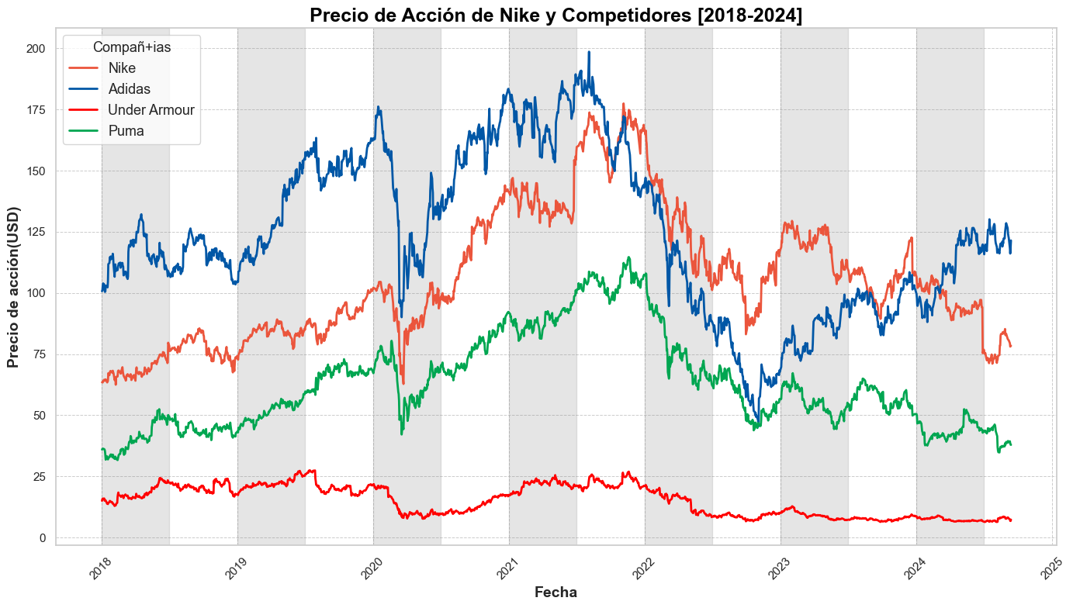
Competencia
Las marcas más populares
Se comparo el precio de las acciones de empresas con una popularidad semejante, observamos un comportamiento similar, a excepción de Adidas, que en el último creció en contra de las demás, ubicandose actualmente 53.56% arriba de Nike
Adidas – 121.33 USD

Slide 13
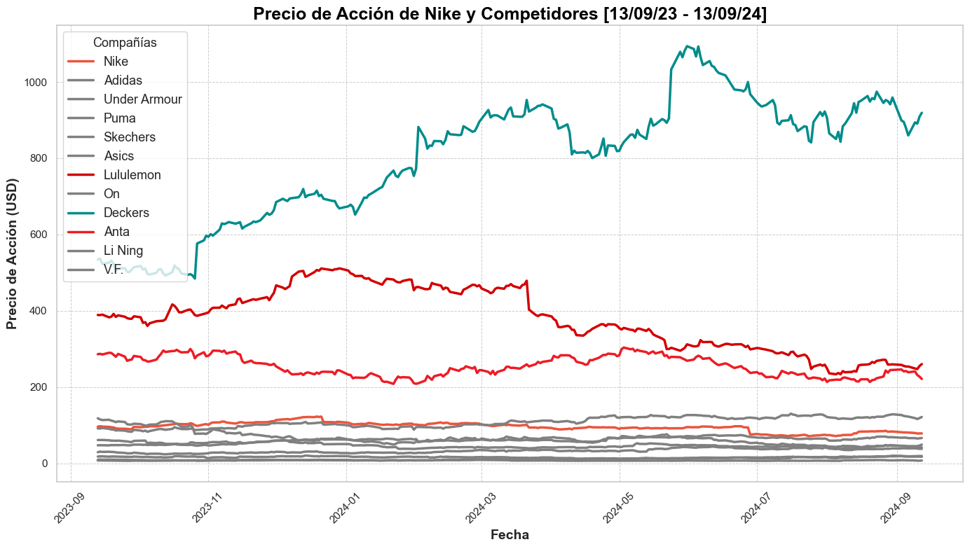
Competencia
Acorde a Nike
En el reporte anual de 2024 a 2023, se compara a Nike con los mayores competidores del mercado, por lo que hicimos una comparación de sus precios de acción.

Slide 14
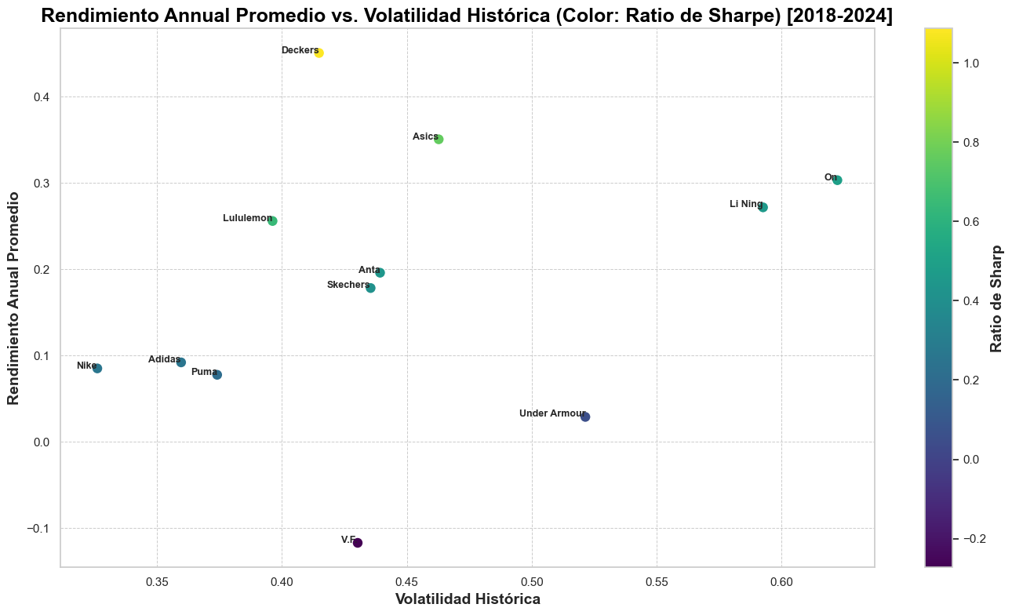
Ratio de Sharpe

Slide 15
Ratio de Sharpe
Rentabilidad
Comparación del exceso de rendimiento por unidad de riesgo inversión en Nike vs sus competidores.
Demuestra un bajo riesgo en su inversion de Nike pero un igualmente un bajo rendimiento
Análisis de 2018 - 2024

Slide 16
Ratio de Sharpe: Mayores competidores
Compañia | Media anualizada | Retorno anualizado | Sharpe Ratio
Nike | 0.085048 | 0.326090 | 0.260811
Adidas | 0.092028 | 0.359637 | 0.255891
Under Armour | 0.028811 | 0.521456 | 0.055252
Puma | 0.077622 | 0.374067 | 0.207508
Skechers | 0.178252 | 0.435502 | 0.409302
Asics | 0.350717 | 0.46716 | 0.757845
Lululemon | 0.255966 | 0.396236 | 0.645995
On | 0.303306 | 0.487356 | 0.487356
Deckers | 0.450790 | 0.414836 | 1.086671
Anta | 0.195985 | 0.439279 | 0.446150
Li Ning | 0.271808 | 0.592592 | 0.458676
V.F. | -0.117235 | 0.430323 | -0.272435

Slide 17
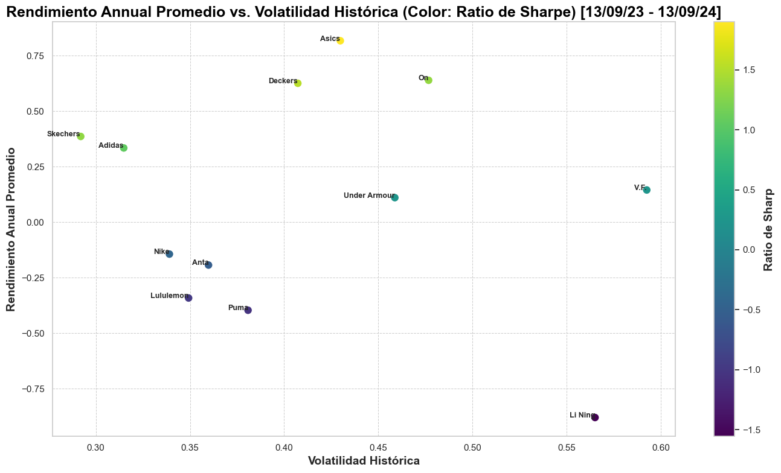
Ratio de Sharpe: Competidores anual
Compañia | Media anualizada | Retorno anualizado | Sharpe Ratio
Nike | -0.143690 | 0.339085 | -0.423760
Adidas | 0.333983 | 0.314838 | 1.060808
Under Armour | 0.110315 | 0.458796 | 0.240446
Puma | -0.396385 | 0.380843 | -1.040809
Skechers | 0.385848 | 0.291988 | 1.321454
Asics | 3.081803 | 3.155317 | 0.976701
Lululemon | -0.341318 | 0.349267 | -0.977241
On | 0.638586 | 0.476734 | 1.339503
Deckers | 0.625112 | 0.407286 | 1.534823
Anta | -0.193107 | 0.359845 | -0.536640
Li Ning | 0.879243 | 0.565110 | -1.555880
V.F. | 0.144874 | 0.592569 | 0.244484

Slide 18
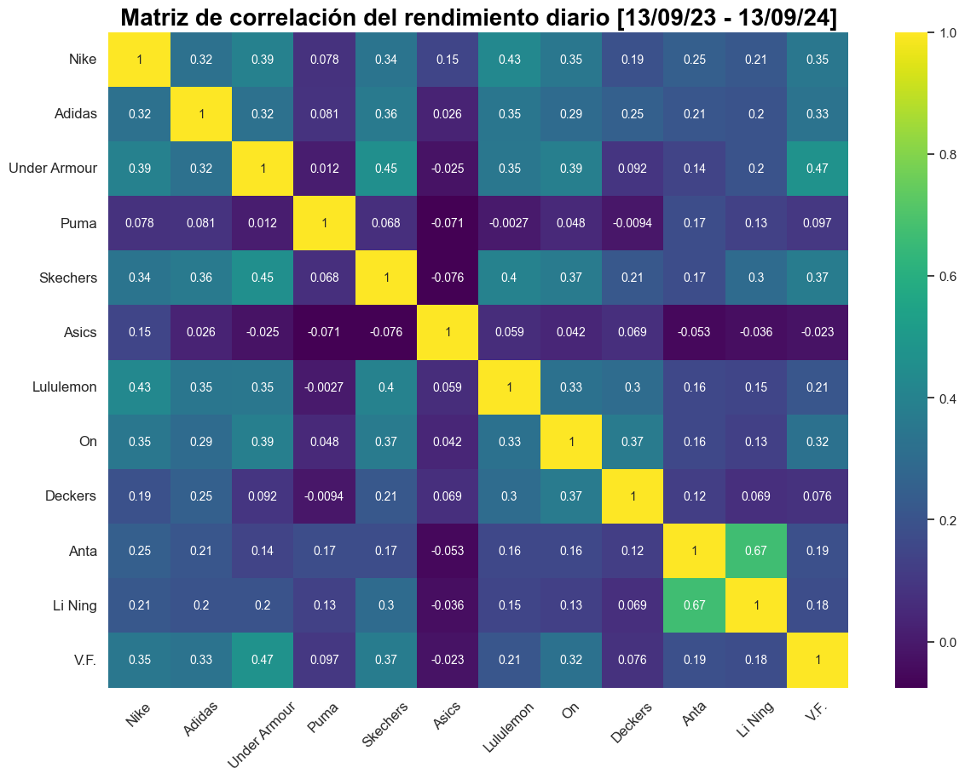
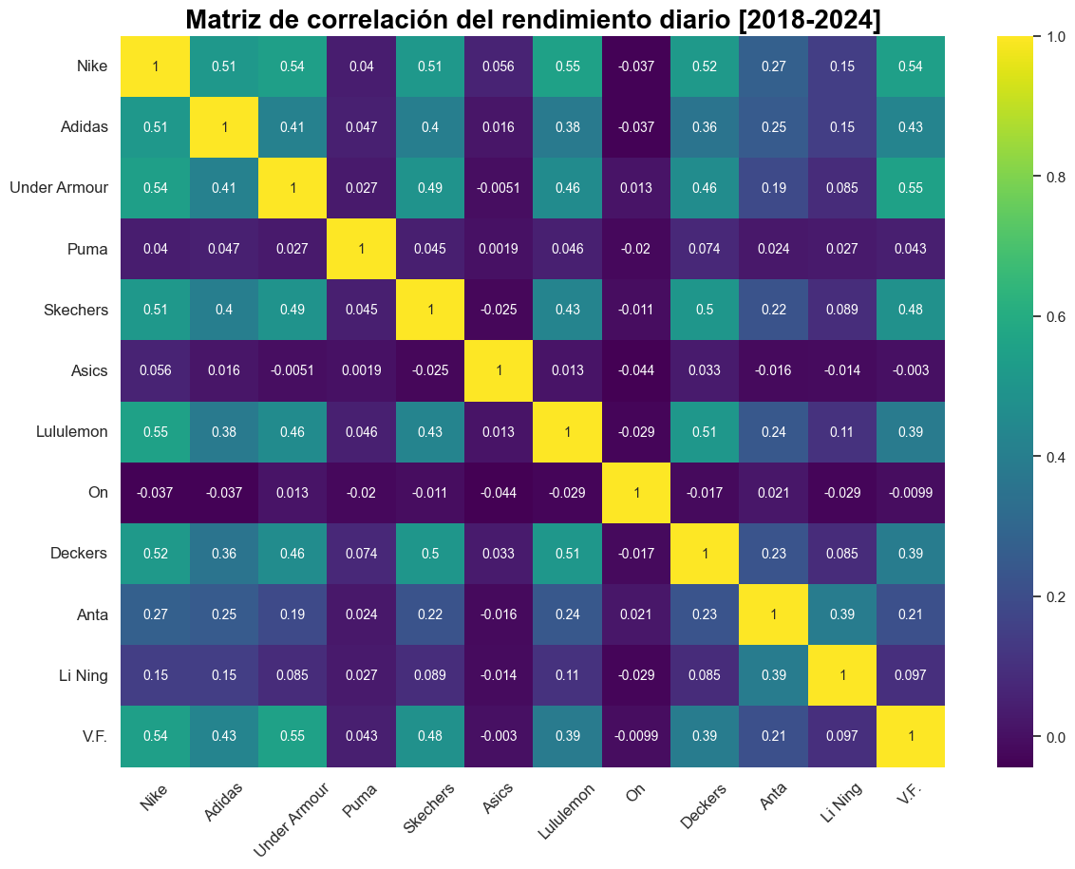
Correlación entre Nike y sus competidores

Slide 19
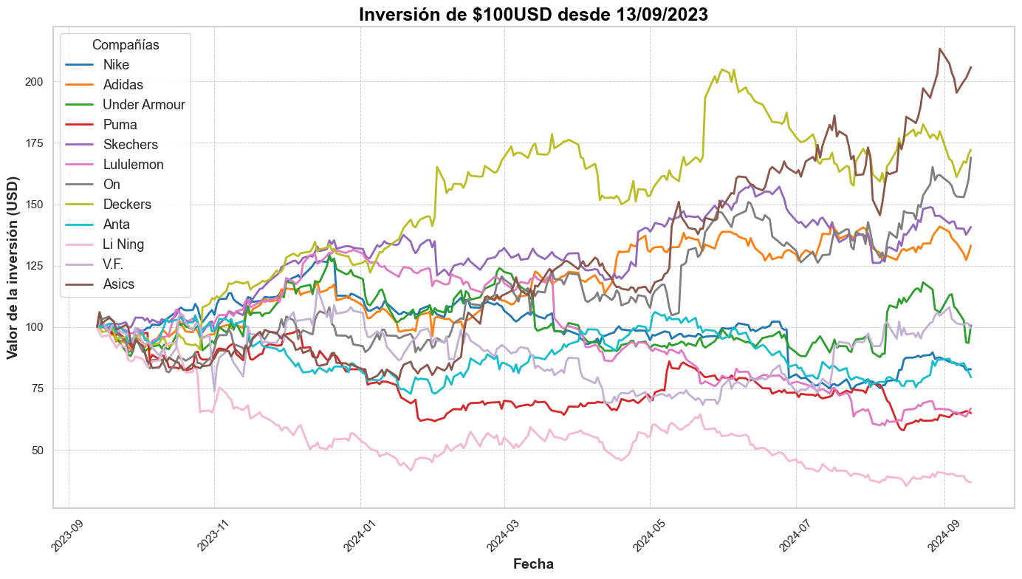
Rendimiento de invertir $100 en el ultimo año
Compañia | Rendimiento
Nike | $82.81
Adidas | $133.17
Under Armour | $100.69
Puma | $64.99
Skechers | $140.75
Lululemon | $66.88
On | $169.02
Deckers | $172.14
Anta | $79.58
Li Ning | $36.78
V.F. | $99.49
Asics | $205.79

Slide 20
Conclusión
En el estado actual de la empresa Nike, a pesar de su historia y legado, no sería recomendable incluirla en un portafolio de inversión.
En el análisis se pudieron encontrar competidores más atractivos para una inversión.

Slide 21
Referencias
Staff, F. (2024, June 26). Nike enfrenta presiones en sus ventas trimestrales por la competencia en innovación. Forbes Colombia. https://forbes.co/2024/06/26/actualidad/nike-enfrenta-presiones-en-sus-ventas-trimestrales-por-la-competencia-en-innovacion
NIKE, Inc. - Investor Relations - Investors - Stock information. (n.d.). https://investors.nike.com/investors/stock-information/?toggle=stock-quote
colaboradores de Wikipedia. (2024, 24 agosto). Nike. Wikipedia, la Enciclopedia Libre. https://es.wikipedia.org/wiki/Nike
Wikipedia contributors. (2024, 12 septiembre). List of S&P 500 companies. Wikipedia. https://en.wikipedia.org/wiki/List_of_S%26P_500_companies
Yahoo is part of the Yahoo family of brands. (s. f.-a). https://finance.yahoo.com/compare/NKE?comps=UA,ADS.DE,PUM.VI
Yahoo is part of the Yahoo family of brands. (s. f.-b). https://es-us.finanzas.yahoo.com/quote/NKE/holders/
Yahoo is part of the Yahoo family of brands. (s. f.). https://es-us.finanzas.yahoo.com/noticias/nike-problemas-acciones-caen-20-195000785.html
Nike Inc. (2024). NIKE, INC. REPORTS FISCAL 2024 FOURTH QUARTER AND FULL YEAR RESULTS. NIKE, INC. Recuperado 13 de septiembre de 2024, de https://s1.q4cdn.com/806093406/files/doc_financials/2024/q4/FY24-Q4-Combined-NIKE-Press-Release-Schedules-FINAL.pdf

